Slide 1



Présentation des résultats
Nom de l’établissement
RAPPORT COURT
Version 1 – Septembre 2026
Période d’évaluation : JJ/MM/AAAA au JJ/MM/AAAA
Nombre de dossiers évalués : XX [patients / infections]
Évaluateur(s) : Nom(s)

Slide 2

Mise en œuvre pratique Quick EVAL Antibio
Objectif : Evaluer la documentation et la pertinence des antibiothérapies prescrites en se basant sur le référentiel de l’établissement
Secteurs concernés : | exemple : services X et Y
Type de patients : | exemple : ayant reçu une antibiothérapie d’une durée minimale de 48h
Sélection des dossiers : | exemple : tri aléatoire tous les jours de la semaine pour recueillir 10 patients/j.
Unité d’analyse choisie (patient, infection) : | exemple : analyse par patient
Référentiel de l’établissement : | exemple : ePOPI
Modalités de recueil et d’analyse des données : | exemple : recueil des items conseillés uniquement
Retour d'information et suivi de l'indicateur : | exemple : communication des résultats à la CAI, staff des pharmaciens, CQ de Pharmacie Clinique, newsletter de la COMEDIMS
À remplacer par une capture d’écran de votre fichier rempli
Exemple de visualisation à partir de données fictives

Slide 3
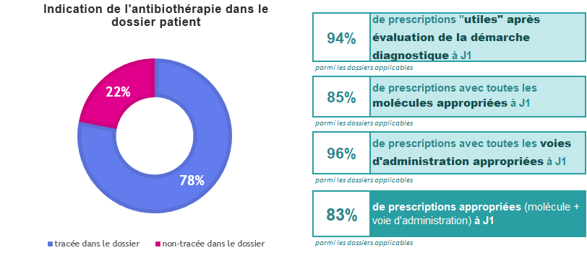
Évaluation au
À remplacer par une capture d’écran de votre fichier rempli
Exemple de visualisation à partir de données fictives

Slide 4
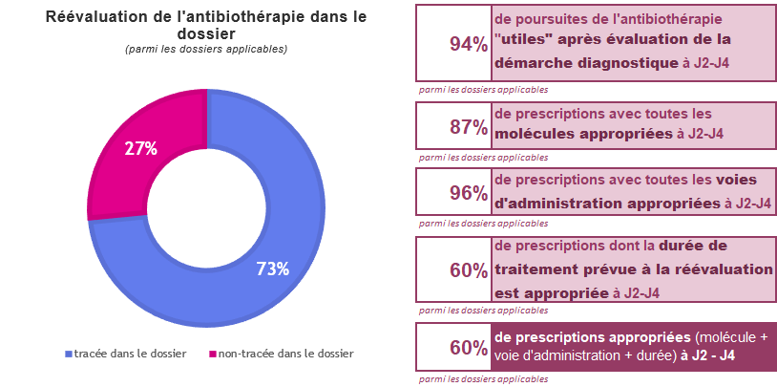
Évaluation aux
À remplacer par une capture d’écran de votre fichier rempli
Exemple de visualisation à partir de données fictives

Slide 5
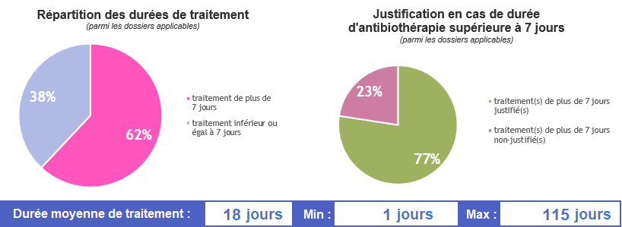
Évaluation
À remplacer par une capture d’écran de votre fichier rempli
Exemple de visualisation à partir de données fictives

Slide 6
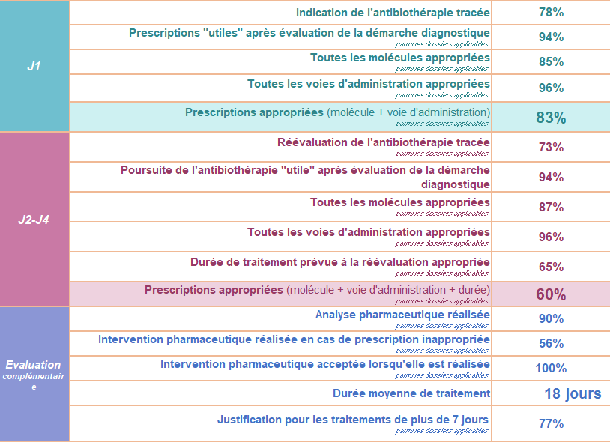
Récapitulatif
À remplacer par une capture d’écran de votre fichier rempli
Exemple de visualisation à partir de données fictives

Slide 7
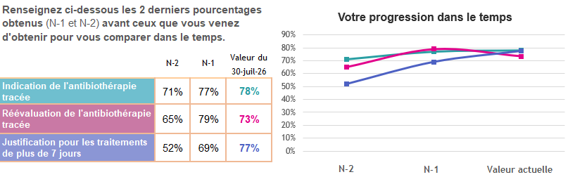
Évolution temporelle
À remplacer par une capture d’écran de votre fichier rempli
Exemple de visualisation à partir de données fictives

Slide 8

Résultats et suites à donner
À compléter

